Slide 1
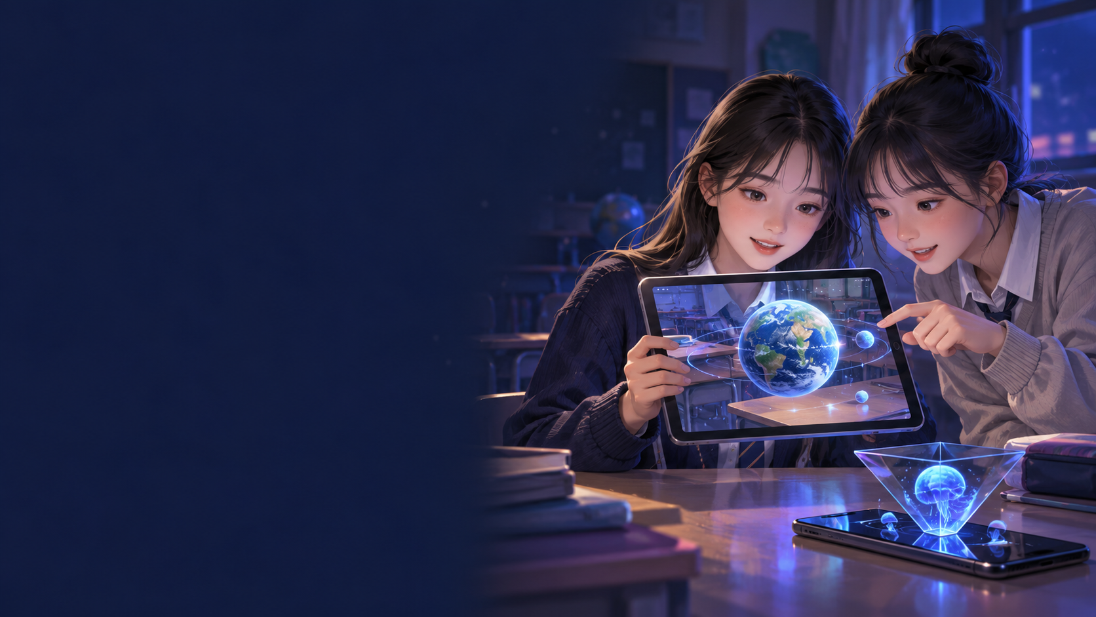
홀로그램과
증강현실
내가 만드는 새로운 경험
중학생 진로 탐색 수업 · 60분
00–01분 01 / 30
Notes:
[수업 시간] 00–01분, 권장 1분
[강사용 멘트]
안녕하세요. 오늘은 홀로그램과 증강현실을 알아보고, 이런 경험을 만드는 직업을 함께 찾아보겠습니다. 화면 속 행성이 책상 위에 있는 것처럼 보이거나 투명한 장치 안에 영상이 떠 있는 모습을 본 적이 있나요? 신기해 보이지만 각각의 원리가 있습니다. 오늘은 그 원리를 쉬운 말로 설명하는 연습을 할 거예요. 지금 코딩을 잘하거나 과학 점수가 높아야 참여할 수 있는 수업은 아닙니다. 여러분이 평소 좋아하는 그림, 이야기, 관찰, 문제 해결이 어떤 일과 연결되는지 생각해 봅시다.
[학생 질문]
표지에서 현실에 있는 것과 화면 속에만 있는 것은 무엇일까요?
[예상 답변·피드백]
학생과 태블릿은 현실의 사물로 표현했고, 화면 속 행성은 디지털 물체를 표현했다.
[다음 장 연결 멘트]
오늘 무엇을 알아보고 어떤 순서로 진행할지 먼저 확인하겠습니다.
[진행 방법·설명 보충·출처]
0~1분. 중학생 여학생 대상의 60분 이론·진로 탐색 수업이다. 제작 실습은 포함하지 않는다. 화면에 보이는 장면은 개념 삽화이다. “오늘은 신기한 화면을 구경하는 데서 한 걸음 더 나아가, 누가 어떤 일을 해서 이런 경험을 만드는지 알아보겠습니다.”라고 소개한다. 코딩이나 과학을 이미 잘해야 한다는 선입견 없이 시작하도록 안내한다.

Slide 2
오늘의 수업
05분
경험 떠올리기
15분
홀로그램과 빛
15분
증강현실의 원리
15분
직업과 나의 관심
10분
안전·퀴즈·정리
목표: 원리 설명하기 / 기술 구별하기 / 관심 직업 찾기
01–03분 02 / 30
Notes:
[수업 시간] 01–03분, 권장 2분
[강사용 멘트]
오늘 수업은 모두 60분입니다. 처음에는 여러분의 경험을 떠올리고, 이어서 홀로그램을 만드는 빛의 원리를 알아봅니다. 그다음 증강현실이 현실에 디지털 정보를 더하는 방법을 살펴볼 거예요. 마지막에는 여러 직업 중 내가 궁금한 역할을 골라 보고, 짧은 퀴즈로 정리하겠습니다. 오늘의 목표는 어려운 단어를 많이 외우는 것이 아닙니다. 두 기술의 차이를 내 말로 설명하고, 관심 있는 직업 하나를 발견하는 것입니다. 모르는 질문은 편하게 말해 주세요. 경험이 없어도 관찰하고 상상하며 참여할 수 있습니다.
[학생 질문]
오늘 가장 궁금한 내용은 원리, 활용 장면, 직업 중 어느 것인가요?
[예상 답변·피드백]
어떤 선택도 가능하다. 한두 명의 답만 듣고 진행한다.
[다음 장 연결 멘트]
먼저 우리가 이미 만났을지도 모르는 장면을 떠올려 봅시다.
[진행 방법·설명 보충·출처]
1~3분. 목표를 학생 말로 풀어 설명한다. 수업이 끝나면 피라미드 체험 장치에서 무엇이 빛을 반사하는지, AR이 현실에 무엇을 더하는지 설명할 수 있다. 관련 직업 한 가지와 내가 해보고 싶은 일을 연결하는 것도 목표이다. PPT와 필기도구만으로 진행 가능하다. 정답을 빨리 맞히는 경쟁보다 관찰하고 이유를 말하는 과정에 집중한다.

Slide 3
어디에서 보았나요?
화면 속 물체가
내 방에 있는 것처럼 보인다면?
카메라 얼굴 필터
공간에 가구를 놓아 보는 화면
투명 장치 안에 떠 보이는 영상
한 가지 경험을 말하고, 어디에서 보았는지 설명해요
03–05분 03 / 30
Notes:
[수업 시간] 03–05분, 권장 2분
[강사용 멘트]
카메라 화면에서 얼굴을 따라 움직이는 가상 안경을 본 적 있나요? 또는 실제 방에 소파를 놓아 보는 화면은 어떤가요? 투명한 장치 속에서 작은 영상이 떠 있는 모습을 본 학생도 있을 겁니다. 지금은 기술 이름을 정확히 몰라도 괜찮습니다. 어떤 모습이 보였고, 어느 기기나 장소에서 봤는지 떠올려 주세요. 30초 동안 혼자 생각한 뒤 짝에게 한 가지를 말해 봅시다. 실제 경험이 없으면 방금 표지에서 본 장면을 설명해도 됩니다. 비슷하게 신기해 보이는 화면도 작동 원리는 서로 다를 수 있습니다.
[학생 질문]
그 장면을 맨눈으로 보았나요, 기기의 화면을 통해 보았나요?
[예상 답변·피드백]
경험에 따라 다르다. 관찰 방식의 차이를 찾아 설명하면 된다.
[다음 장 연결 멘트]
먼저 홀로그램이라는 말의 정확한 뜻부터 알아보겠습니다.
[진행 방법·설명 보충·출처]
3~5분. 30초 개인 생각, 30초 짝과 이야기, 1분 전체 공유. 실제 경험이 없으면 본 적 있는 영상이나 상상을 말해도 된다. 얼굴 필터와 공간 배치 화면은 AR의 예가 될 수 있다. 투명 피라미드 영상은 반사 착시의 예다. 지금은 구분을 완성하지 않고 학생들의 생각만 수집한다.

Slide 4
홀로그램의 뜻
물체에서 오는 빛의 정보를
기록하고 다시 재현하는 기술
입체적인 깊이감을 느낄 수 있어요
보는 방향에 따라 모습이 달라질 수 있어요
일반 사진은 밝기와 색을 기록해요
05–08분 04 / 30
Notes:
[수업 시간] 05–08분, 권장 3분
[강사용 멘트]
우리가 물체를 볼 수 있는 것은 물체에서 오는 빛이 눈에 들어오기 때문입니다. 광학적인 홀로그램은 그 빛의 정보를 기록하고, 나중에 다시 재현하는 기술입니다. 일반 사진도 빛을 기록하지만, 홀로그램은 빛의 파동 관계까지 이용한다는 차이가 있습니다. 그래서 입체적인 깊이감을 느끼거나, 보는 방향에 따라 다른 모습을 볼 수 있습니다. 물체 자체를 복사한 것은 아닙니다. 물체에서 온 것처럼 보이는 빛을 재현하는 것입니다. 영화 속처럼 공중에 커다란 사람이 떠야만 홀로그램인 것도 아닙니다. 평평한 판에 기록된 홀로그램도 있습니다.
[학생 질문]
일반 사진을 옆으로 옮겨 보면 물체의 뒷면이 새로 나타나나요?
[예상 답변·피드백]
보통 사진은 기록된 한 시점의 모습이므로 새 뒷면 정보가 나타나지 않는다.
[다음 장 연결 멘트]
이 차이를 이해하려면 빛의 파동과 간섭을 알아야 합니다.
[진행 방법·설명 보충·출처]
5~8분. 광학적 홀로그래피의 핵심은 빛의 파면을 기록하고 재구성하는 것이다. 중학생에게는 물체에서 온 빛의 밝기뿐 아니라 파동 관계를 함께 기록한다는 수준으로 설명한다. 위상이라는 용어는 암기시키지 않는다. 입체감의 이유가 여러 방향에서 오는 빛 정보와 관련 있음을 설명한다. 모든 홀로그램이 공중에서 빛나거나 자유롭게 움직이는 것은 아니다. 평평한 기록 매체를 통해 보는 홀로그램도 있다. 출처: https://www.nobelprize.org/uploads/2018/06/gabor-lecture.pdf

Slide 5
빛의 파동과 간섭
파동
간섭
물결처럼 퍼지는 변화
빛에도 파동의 성질이 있어요
파동이 겹치면
강해지거나 약해져요
비유: 물 위에 생긴 두 물결이 만나 만드는 무늬
08–11분 05 / 30
Notes:
[수업 시간] 08–11분, 권장 3분
[강사용 멘트]
잔잔한 물에 작은 물결이 두 개 생겼다고 상상해 봅시다. 두 물결이 만나면 어떤 부분은 더 높아지고, 어떤 부분은 약해집니다. 파동이 겹치면서 강해지거나 약해지는 현상을 간섭이라고 합니다. 빛에도 파동의 성질이 있어서, 겹치는 조건에 따라 밝고 어두운 무늬가 나타날 수 있습니다. 홀로그래피는 이 무늬를 이용합니다. 오늘은 수식을 외울 필요 없이 두 단어만 기억합시다. 파동은 퍼지는 변화, 간섭은 파동이 겹치는 현상입니다. 물결은 이해를 돕는 비유이고, 빛이 물을 타고 이동한다는 뜻은 아닙니다.
[학생 질문]
파동 두 개가 만나면 언제나 더 강해질까요?
[예상 답변·피드백]
아니다. 겹치는 상태에 따라 강해지거나 약해질 수 있다.
[다음 장 연결 멘트]
그렇다면 이 간섭 무늬를 어떻게 기록에 이용할까요?
[진행 방법·설명 보충·출처]
8~11분. 물결 비유를 사용한다. 두 물결의 높은 부분이 만나면 더 높아지고, 높은 부분과 낮은 부분이 만나면 약해질 수 있다. 빛에서는 밝고 어두운 무늬로 나타날 수 있다. 물결은 이해를 위한 비유이며 빛이 물을 필요로 하는 것은 아니다. 홀로그래피는 빛의 간섭 무늬를 이용한다. 수식이나 위상값은 설명하지 않는다. 학생들에게 “무늬에도 정보가 들어갈 수 있을까요?”라고 묻는다. 출처: https://www.nobelprize.org/uploads/2018/06/gabor-lecture.pdf

Slide 6
홀로그램을 기록하고 보는 과정
01
기록
물체에서 온 빛과 기준 빛을 겹쳐
간섭 무늬를 기록해요
02
재현
알맞은 빛을 비추면 기록된 무늬가
물체에서 온 빛을 다시 만들어 내요
핵심 단어: 간섭 무늬 / 빛의 재현
11–14분 06 / 30
Notes:
[수업 시간] 11–14분, 권장 3분
[강사용 멘트]
전통적인 광학 홀로그램의 과정을 크게 두 단계로 나누어 봅시다. 첫 단계는 기록입니다. 물체에서 온 빛과 비교의 기준이 되는 빛을 겹쳐 간섭 무늬를 기록합니다. 이때 판에 남는 것은 보통 사진 같은 그림과는 다릅니다. 둘째 단계는 재현입니다. 기록된 무늬에 알맞은 빛을 비추면, 그 무늬가 물체에서 온 빛을 다시 만들어 내도록 작용합니다. 그 빛이 우리 눈에 들어오면 물체가 있는 듯한 입체 모습을 느낄 수 있습니다. 핵심은 간섭 무늬와 빛의 재현입니다. 실제 연구에는 정밀한 장치와 조건이 필요하지만, 오늘은 이 큰 흐름을 이해하면 됩니다.
[학생 질문]
기록과 재현 가운데 간섭 무늬를 만드는 단계는 무엇인가요?
[예상 답변·피드백]
기록 단계이다.
[다음 장 연결 멘트]
이제 체험 수업에서 흔히 만나는 투명 피라미드와 비교해 보겠습니다.
[진행 방법·설명 보충·출처]
11~14분. 전통적인 광학 홀로그래피를 단순화한 설명이다. 같은 광원에서 나온 물체 빛과 기준 빛을 겹쳐 기록하고, 재현할 때 기록된 무늬의 회절을 통해 물체 파면을 재구성한다. 재현은 물체 자체를 복제하는 것이 아니다. 레이저가 많은 기록 과정에 쓰이지만 모든 재현에 반드시 레이저가 필요한 것은 아니다. 교사가 레이저 실험을 즉석에서 하지 않는다. 이해 확인: “무늬만 보던 판에 빛을 비추면 무엇이 달라질까요?” 출처: https://www.nobelprize.org/uploads/2018/06/gabor-lecture.pdf

Slide 7
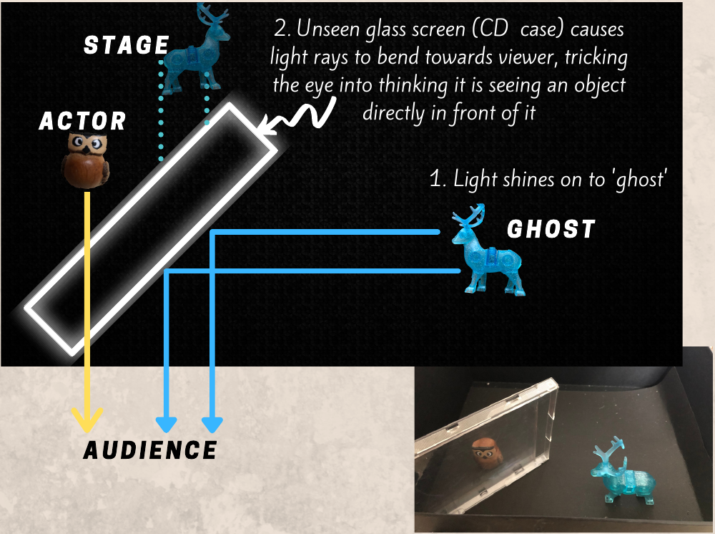
체험용 피라미드는 반사 착시
화면의 밝은 영상이
투명한 면에서 반사돼요
눈은 반사된 영상을
장치 안에 있는 것처럼 보아요
그림: Oxford History of Science Museum
체험에서 ‘홀로그램’이라 부르지만, 원리는 반사예요
14–17분 07 / 30
Notes:
[수업 시간] 14–17분, 권장 3분
[강사용 멘트]
투명한 피라미드를 스마트폰 위에 놓으면 영상이 안에 떠 있는 것처럼 보일 수 있습니다. 이런 장치를 체험 행사에서는 홀로그램이라고 부르기도 하지만, 핵심 원리는 반사입니다. 왼쪽 그림의 기울어진 투명 판을 찾아보세요. 대상에서 온 빛 일부가 이 판에서 반사되어 관객의 눈에 들어갑니다. 눈에는 대상이 다른 위치에 있는 것처럼 보입니다. 피라미드의 투명한 면도 화면의 밝은 영상을 반사합니다. 장치 안에 실제 물체가 생긴 것은 아닙니다. 앞에서 배운 간섭 무늬의 기록과 재현, 여기에서 보는 반사를 구별해 두면 설명이 정확해집니다.
[학생 질문]
그림에서 빛을 반사하는 부분은 어디인가요?
[예상 답변·피드백]
기울어진 투명 판이다. 피라미드에서는 투명한 각 면에 해당한다.
[다음 장 연결 멘트]
반사 영상은 어떤 조건에서 더 잘 보일까요?
[진행 방법·설명 보충·출처]
14~17분. 왼쪽은 Pepper’s Ghost 원리의 박물관 그림이다. 영어 STAGE는 보이는 무대, GHOST는 반사시킬 대상, AUDIENCE는 관찰자다. 그림에서 투명 판과 반사된 상을 찾아 짚는다. 체험용 투명 피라미드의 각 면도 화면 영상을 반사하여 떠 있는 듯 보이게 한다. 교실의 피라미드와 박물관 장치의 구조는 다르지만 반사 원리는 같다. 엄밀한 홀로그래피의 간섭 무늬 기록과 구분한다. 네 면에 보이는 영상이 곧 모든 방향의 실제 3D 정보를 제공하는 것은 아니다. 출처 및 그림: https://www.hsm.ox.ac.uk/files/peppersghosthowitworkssmallfilepdf

Slide 8
반사 영상이 잘 보이는 조건
영상
어두운 배경에 밝은 대상
주변
반사 영상이 묻히지 않는 조명
관찰
투명 면의 각도와 눈의 위치
밝은 교실에서 흐릿하게 보이면, 먼저 조건을 살펴봐요
17–19분 08 / 30
Notes:
[수업 시간] 17–19분, 권장 2분
[강사용 멘트]
영상이 떠 보이는 정도는 주변 조건에 영향을 받습니다. 화면의 배경은 어둡고 대상은 밝으면, 보고 싶은 부분이 더 또렷하게 보일 수 있습니다. 주변 조명이 너무 밝으면 약한 반사 영상이 묻힐 수도 있습니다. 투명 면의 각도와 눈의 위치도 중요합니다. 같은 장치를 보더라도 관찰하는 방향을 바꾸면 영상이 약해질 수 있어요. 따라서 잘 안 보인다고 바로 고장이라고 판단하기보다는 밝기, 각도, 관찰 위치를 먼저 살펴보는 것이 좋습니다. 이런 식으로 조건을 바꾸고 결과를 비교하는 과정도 기술을 다루는 사람의 중요한 습관입니다.
[학생 질문]
밝은 교실에서 영상이 흐릿하면 어떤 조건부터 확인할까요?
[예상 답변·피드백]
주변 조명, 화면 대비, 투명 면의 각도, 눈의 위치 등을 확인한다.
[다음 장 연결 멘트]
짧은 문제로 반사 원리를 확인하고 증강현실로 넘어가겠습니다.
[진행 방법·설명 보충·출처]
17~19분. 반사 영상의 대비는 영상과 주변 밝기의 영향을 받는다. 검은 영상 배경은 불필요한 반사를 줄여 밝은 대상이 더 또렷하게 보이도록 돕는다. 관찰 방향을 바꾸면 영상이 약해지거나 사라질 수 있다. “영상이 안 보이면 기기가 반드시 고장난 것일까요?”라고 묻고 학생이 조명, 각도, 밝기를 떠올리게 한다. 이 내용은 원리를 이해하는 이론 설명이며 제작 치수나 실습 절차는 다루지 않는다. 출처: https://www.hsm.ox.ac.uk/files/peppersghosthowitworkssmallfilepdf

Slide 9
잠깐 확인
피라미드 안에서 영상이 떠 보이는
직접적인 이유는 무엇일까요?
A 화면 영상이 투명 면에서 반사된다
B 화면 속 물체가 실제로 생겨난다
19–20분 09 / 30
Notes:
[수업 시간] 19–20분, 권장 1분
[강사용 멘트]
피라미드 안에서 영상이 떠 보이는 직접적인 이유는 무엇일까요? A는 화면 영상의 빛이 투명 면에서 반사되기 때문이고, B는 화면 속 물체가 실제로 생겼기 때문입니다. A라고 생각하면 손가락 하나, B라고 생각하면 두 개를 들어 주세요. 정답은 A입니다. 우리는 반사된 빛을 보고 있습니다. 장치 안에 작은 사람이 실제로 들어가거나 새 물체가 만들어지는 것은 아닙니다. 이제 짝에게 반사라는 단어를 넣어 한 문장으로 이유를 말해 봅시다.
[학생 질문]
정답을 반사라는 단어를 넣어 설명해 볼까요?
[예상 답변·피드백]
화면의 빛이 투명 면에서 반사되어 눈에 들어오기 때문이다.
[다음 장 연결 멘트]
다음 기술은 현실의 화면 위에 디지털 정보를 더합니다.
[진행 방법·설명 보충·출처]
19~20분. 학생이 손가락 1 또는 2로 답하게 한다. 정답 A. 반사된 빛이 눈에 들어오기 때문에 떠 있는 것처럼 보인다. 실제 물체가 생긴 것은 아니다. 한 학생에게 이유를 한 문장으로 말하게 한다. 출처: https://www.hsm.ox.ac.uk/files/peppersghosthowitworkssmallfilepdf

Slide 10
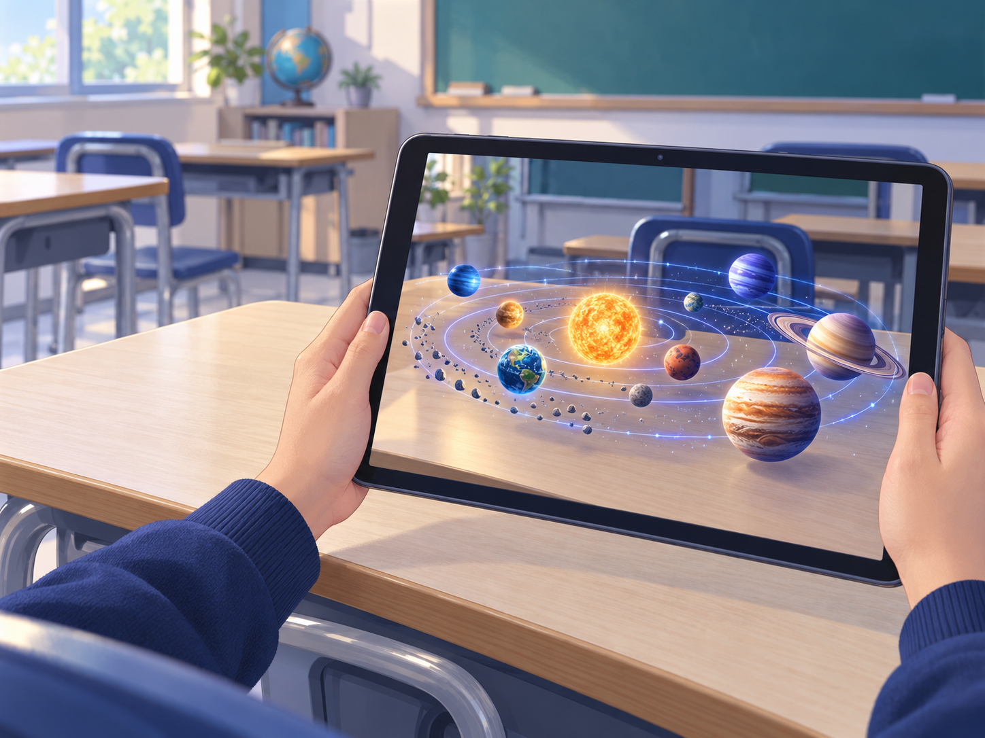
증강현실, AR
현실을 보면서
디지털 정보를 더해요
실제 책상 위에
가상 행성이 있는 것처럼 보여요
AR = Augmented Reality
20–22분 10 / 30
Notes:
[수업 시간] 20–22분, 권장 2분
[강사용 멘트]
증강현실은 영어로 Augmented Reality, 줄여서 AR이라고 합니다. 현실을 보면서 그 위에 디지털 정보를 더하는 기술입니다. 그림을 자세히 볼까요? 태블릿 바깥의 실제 책상에는 작은 행성이 없습니다. 그런데 태블릿 화면에서는 책상 위에 행성 모형이 놓인 것처럼 보입니다. 카메라가 보여 주는 현실과 컴퓨터가 그린 물체를 함께 보는 것입니다. 현실의 공간이 사라지는 것이 아니라, 그 공간과 연결된 정보를 추가합니다. 스마트폰이나 태블릿으로도 경험할 수 있고, 어떤 장치는 안경 형태의 화면을 사용하기도 합니다.
[학생 질문]
태블릿을 내려놓으면 책상 위에 그 행성이 그대로 남아 있을까요?
[예상 답변·피드백]
아니다. 이 예에서 행성은 화면 속 디지털 물체이다.
[다음 장 연결 멘트]
비슷하게 들리는 AR, VR, MR을 비교해 보겠습니다.
[진행 방법·설명 보충·출처]
20~22분. AR은 현실 공간이나 물체에 디지털 정보를 겹쳐 보여 주는 기술이다. 이 삽화에서는 태블릿 화면 안에만 가상 행성이 보이고 실제 책상에는 행성이 없다는 점을 확인한다. 기기에 따라 카메라 영상 위에 표시하거나 투명 디스플레이로 현실을 보며 표시할 수 있다. AR은 스마트폰만으로도 경험할 수 있으며 항상 안경이 필요한 것은 아니다. 삽화는 개념 설명용이며 실제 제품 화면이 아니다. 개념 출처: https://developers.google.com/ar/develop/fundamentals

Slide 11
AR·VR·MR 비교
AR
VR
MR
현실에 정보를 겹침
가상 환경을 중심으로 봄
현실과 가상 물체가
공간을 공유하며 상호작용
예: 책상 위 가상 행성
예: 가상 우주 탐험
예: 실제 탁자에 가려지는
가상 물체
제품마다 용어를 다르게 쓰기도 해요
22–24분 11 / 30
Notes:
[수업 시간] 22–24분, 권장 2분
[강사용 멘트]
AR은 현실에 정보를 겹쳐 보여 줍니다. 실제 책상을 보면서 가상 행성을 관찰하는 장면이 여기에 해당합니다. VR은 가상 환경을 중심으로 보는 경험입니다. 예를 들어 가상 우주 공간을 탐험하는 장면을 떠올리면 됩니다. MR은 현실과 가상 물체가 공간을 공유하며 상호작용하는 경험을 설명할 때 자주 쓰는 말입니다. 실제 탁자가 가상 물체의 일부를 가리는 모습처럼 공간 관계가 중요해집니다. 다만 이 말들의 경계는 제품과 설명에 따라 달라질 수 있습니다. 기능 하나만 보고 반드시 MR이라고 단정하기보다는 현실을 어떻게 보여 주고 어떻게 연결하는지 살펴봅시다.
[학생 질문]
실제 교실이 계속 보이는 상태에서 정보를 겹친다면 AR과 VR 중 무엇에 가까울까요?
[예상 답변·피드백]
AR에 가깝다.
[다음 장 연결 멘트]
AR이 공간에 물체를 배치하는 과정을 살펴보겠습니다.
[진행 방법·설명 보충·출처]
22~24분. AR은 현실을 유지한 채 정보를 추가하고, VR은 주로 가상 환경에 몰입한다. MR은 넓은 의미로 현실과 가상 사이의 범위를 가리키기도 하고, 제품 설명에서는 공간 인식과 상호작용을 강조하는 뜻으로 쓰기도 한다. 이 수업에서는 후자의 쉬운 설명을 사용하되 AR과 MR의 경계가 엄격하지 않음을 알린다. 가림 기능을 포함한 고급 AR도 있으므로 그 기능 하나로 반드시 MR이라고 단정하지 않는다. 참고: https://developers.google.com/ar/develop/fundamentals

Slide 12
AR 화면이 만들어지는 과정
1 관찰
카메라와 센서가 주변을 살펴요
2 인식
기기의 움직임과 바닥·책상을 추정해요
3 배치
디지털 물체를 놓을 위치를 정해요
4 표시
현재 보는 방향에 맞춰 화면에 그려요
카메라 영상 위에 붙이는 위치와 방향이 중요해요
24–27분 12 / 30
Notes:
[수업 시간] 24–27분, 권장 3분
[강사용 멘트]
대표적인 스마트폰 공간 AR을 네 단계로 생각해 봅시다. 먼저 카메라와 센서가 주변을 관찰합니다. 다음에는 기기가 어떻게 움직이는지, 책상이나 바닥이 어디에 있는지 추정합니다. 그다음 앱이 디지털 물체를 놓을 위치를 정합니다. 마지막에는 지금 우리가 보는 방향에 맞추어 물체를 그려서 화면에 표시합니다. 이 과정이 이어지면 우리가 기기를 움직여도 물체가 책상 위에 남아 있는 것처럼 느껴집니다. 단순히 화면 한쪽에 스티커를 붙이는 것과 달리, 현실의 위치와 시점을 계속 연결하는 일이 중요합니다. 모든 AR이 정확히 같은 방식으로 작동하는 것은 아닙니다.
[학생 질문]
휴대폰을 오른쪽으로 움직이면 가상 물체의 모습도 시점에 맞게 달라져야 할까요?
[예상 답변·피드백]
자연스러운 공간 AR에서는 보는 방향에 맞게 모습이 달라져야 한다.
[다음 장 연결 멘트]
그 연결을 유지하는 추적이라는 기능을 알아봅시다.
[진행 방법·설명 보충·출처]
24~27분. 대표적인 스마트폰 공간 AR의 흐름이다. 카메라와 움직임 센서의 정보를 이용해 위치와 방향을 추정한다. 앱은 인식된 공간에서 물체를 놓을 위치를 정하고, 가상 카메라 시점에 맞게 3D 콘텐츠를 렌더링한다. 손으로 화면을 옮기는 흉내를 내며 “화면을 움직이면 물체는 어디에 남아 있어야 자연스러울까요?”라고 묻는다. 모든 AR이 평면 인식의 동일한 절차를 요구하는 것은 아니며 다음 슬라이드에서 이미지 인식 방식도 소개한다. 출처: https://developers.google.com/ar/develop/fundamentals

Slide 13
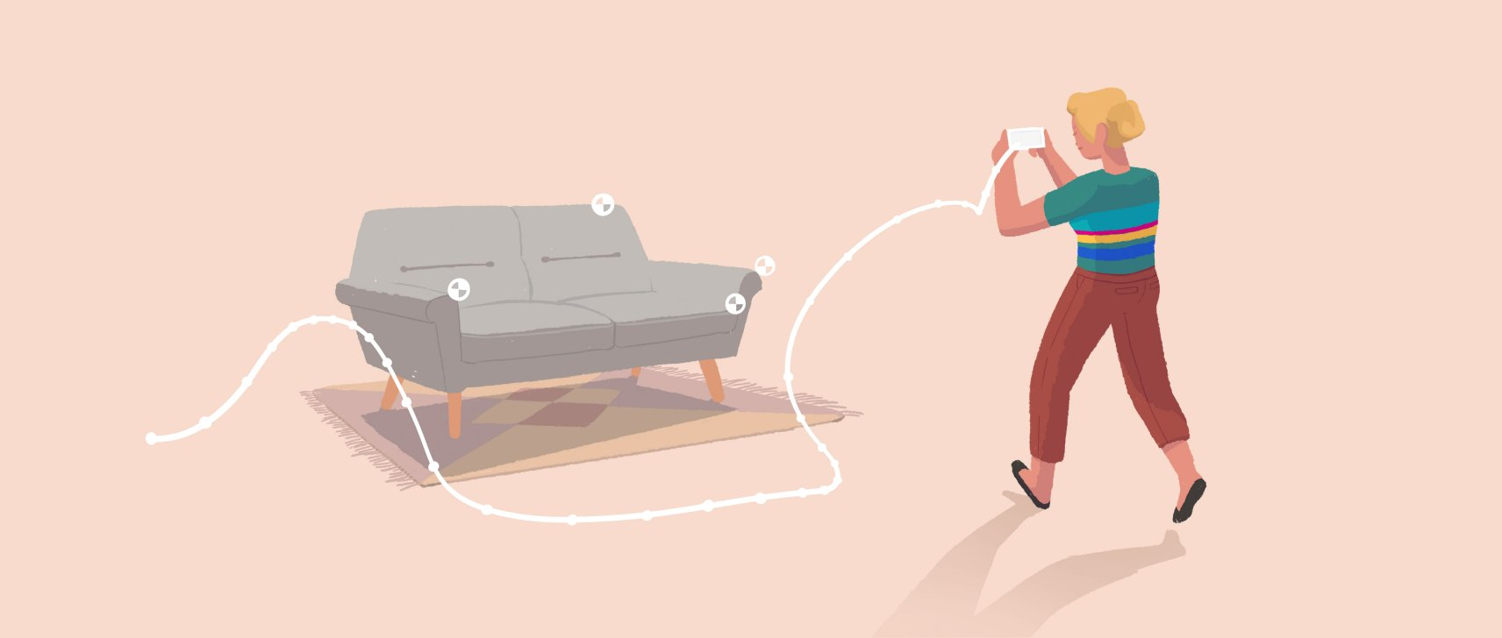
움직여도 그 자리에 보이는 이유
추적: 특징이 되는 점과
센서 정보로 움직임을 추정
기준 위치: 가상 물체를 놓은
위치를 계속 따라가요
그림: Google ARCore, CC BY 4.0
화면이 흔들리거나 물체가 밀리면 추적 상태를 살펴봐요
27–29분 13 / 30
Notes:
[수업 시간] 27–29분, 권장 2분
[강사용 멘트]
이 그림에서 점들은 카메라가 구별할 수 있는 특징의 예입니다. 기기는 이런 특징과 센서 정보를 비교하면서 자신의 움직임을 추정합니다. 이것을 추적이라고 생각하면 됩니다. 가상 물체를 놓은 기준 위치를 계속 따라가도록 하는 앵커라는 개념도 사용합니다. 우리 눈에는 소파가 같은 자리에 있는 것처럼 보여도 기기는 계속 위치를 계산하고 있습니다. 추정이 어려워지면 물체가 흔들리거나 옆으로 밀려 보일 수도 있습니다. 무늬가 거의 없는 면이나 어두운 장소에서는 특징을 찾기 어려울 수 있죠. 기술이 잘 작동하려면 화면 속 그림뿐 아니라 주변 환경도 중요합니다.
[학생 질문]
무늬 없는 벽과 특징이 많은 책상 중 어느 쪽이 인식에 유리할 수 있을까요?
[예상 답변·피드백]
다른 조건이 비슷하다면 특징이 많은 책상이 인식에 유리할 수 있다.
[다음 장 연결 멘트]
그림을 인식하는 방식과 공간을 인식하는 방식을 비교하겠습니다.
[진행 방법·설명 보충·출처]
27~29분. Google 그림의 점들은 기기가 추적하는 시각적 특징의 예다. 추적은 현실에 붙어 보이는 효과를 유지하는 데 중요하다. 앵커는 가상 물체의 기준 위치를 지속적으로 추적하도록 돕는 장치다. 완벽하게 고정된 절대 좌표를 보장하는 것은 아니고 추정이 바뀌면 오차도 생길 수 있다. 무늬가 없는 면이나 어두운 환경에서는 잘 인식하지 못할 수 있다. 그림 출처: https://developers.google.com/static/ar/images/MotionTracking.jpg ; 원문: https://developers.google.com/ar/develop/fundamentals ; 라이선스: CC BY 4.0 https://creativecommons.org/licenses/by/4.0/

Slide 14
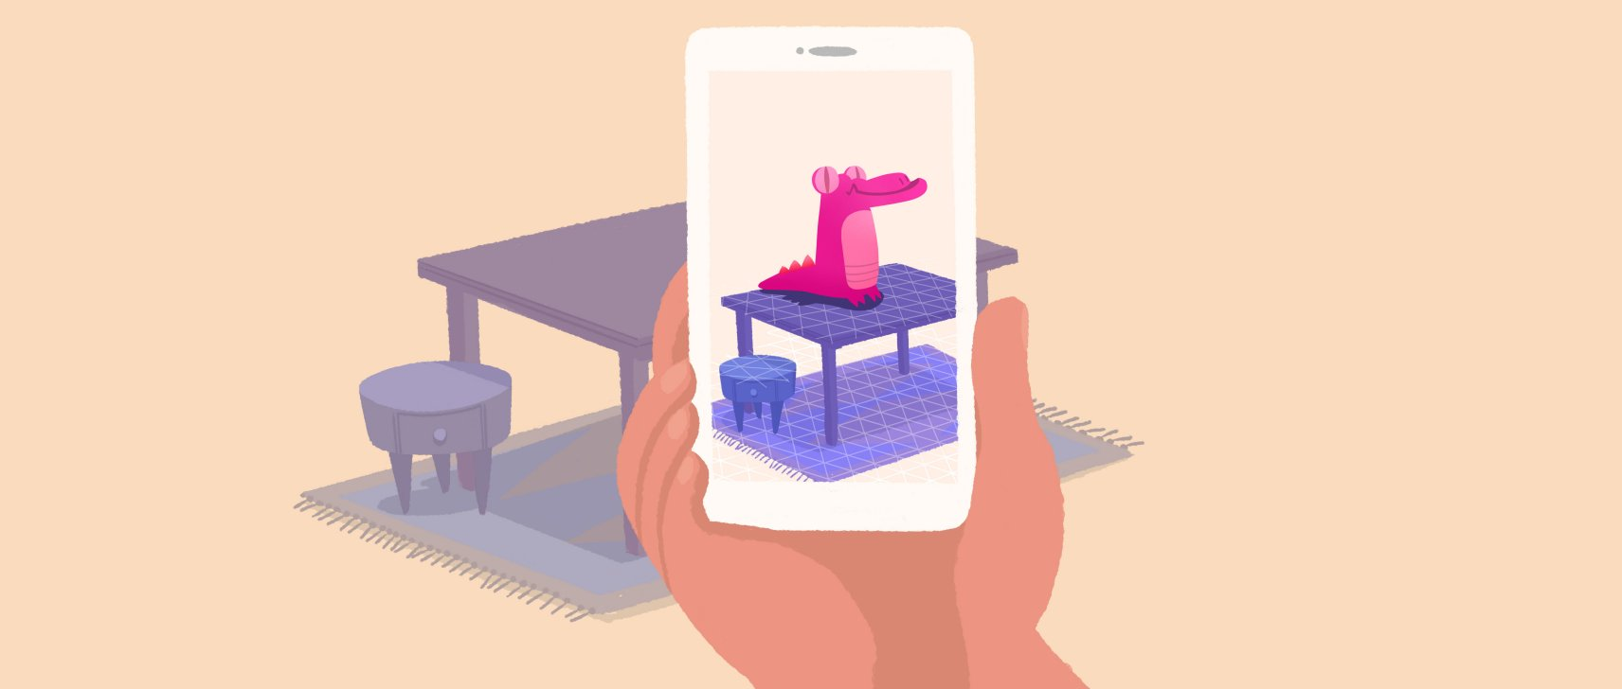
그림을 찾는 AR, 공간을 찾는 AR
이미지 인식 방식
정해 둔 그림이나 포스터를 찾아요
공간 인식 방식
책상·바닥 같은 면을 찾아요
그림: Google ARCore, CC BY 4.0
어떤 대상을 인식할지에 따라 화면 경험이 달라져요
29–31분 14 / 30
Notes:
[수업 시간] 29–31분, 권장 2분
[강사용 멘트]
AR이 무엇을 기준으로 정보를 보여 주는지도 살펴봅시다. 이미지 인식 방식은 미리 정해 둔 그림이나 포스터를 찾습니다. 그 그림이 보이면 관련 내용을 그 위치에 표시할 수 있습니다. 공간 인식 방식은 책상이나 바닥 같은 면을 찾아서 물체를 배치합니다. 도서관 포스터를 비추면 책 소개가 나타나는 아이디어에는 이미지 인식이 어울릴 수 있습니다. 교실 바닥에 큰 공룡을 놓고 둘러보는 아이디어에는 공간 인식이 어울릴 수 있겠죠. QR 코드를 읽어 웹페이지를 여는 것만으로는 항상 AR이 되는 것은 아닙니다. 현실의 대상이나 위치에 정보가 어떻게 연결되는지 확인해야 합니다.
[학생 질문]
특정 포스터 위에 설명을 띄우려면 어떤 방식이 어울릴까요?
[예상 답변·피드백]
이미지 인식 방식이 한 가지 적절한 선택이다.
[다음 장 연결 멘트]
이 원리를 어디에 활용할 수 있는지 생각해 봅시다.
[진행 방법·설명 보충·출처]
29~31분. 정해 둔 2D 이미지가 인식되면 그 위치에 콘텐츠를 보여 주는 방식이 있다. 공간 인식 방식은 특징점들로 면의 위치와 크기를 추정할 수 있다. 학생에게 “도서관 포스터 위에 책 소개를 띄운다면 어떤 방식이 어울릴까요?”라고 물어본다. 예시 정답은 이미지 인식이다. QR 코드는 링크를 여는 용도로만 쓰일 수도 있어서 QR을 읽었다고 항상 AR인 것은 아니다. 그림 출처: https://developers.google.com/static/ar/images/EnvUnderstanding.jpg ; 원문: https://developers.google.com/ar/develop/fundamentals ; 라이선스: CC BY 4.0 https://creativecommons.org/licenses/by/4.0/

Slide 15
AR을 활용하는 장면
교육
눈에 보이지 않는 구조를 입체로 관찰
전시
작품 위에 설명이나 이야기를 표시
공간 디자인
실제 방에 가상 가구를 배치
작업 안내
실제 장비 위에 순서나 위치를 표시
공통 질문: 현실에 무엇을 더하면 도움이 될까요?
31–33분 15 / 30
Notes:
[수업 시간] 31–33분, 권장 2분
[강사용 멘트]
AR은 여러 분야에서 활용할 수 있습니다. 교육에서는 눈에 보이지 않는 구조를 입체로 관찰하도록 돕는 경험을 만들 수 있습니다. 전시에서는 작품에 설명이나 이야기를 더할 수 있고, 공간 디자인에서는 방에 가상 가구를 놓아 보는 경험을 만들 수 있습니다. 작업 안내에서는 장비 위에 순서나 위치를 표시하는 아이디어를 생각할 수 있습니다. 모두 같은 질문에서 출발합니다. 현실에 무엇을 더하면 사람이 더 쉽게 이해하거나 행동할 수 있을까요? 재미있다는 이유만으로 충분하지 않을 수도 있습니다. 필요한 정보를 정확하게 표시하고, 오히려 방해하지 않는지도 살펴야 합니다.
[학생 질문]
여러분은 이 중 어느 장면을 한번 경험해 보고 싶나요? 이유도 말해 주세요.
[예상 답변·피드백]
어떤 선택도 가능하다. 목적과 도움이 되는 점을 연결해 설명하도록 돕는다.
[다음 장 연결 멘트]
이제 AR인지 판단하는 짧은 문제를 풀어 봅시다.
[진행 방법·설명 보충·출처]
31~33분. 교육에서 실제 공간에 3D 콘텐츠를 배치하는 활용은 Apple 교육 페이지에서도 확인할 수 있다. 전시, 공간 디자인, 작업 안내는 활용 유형을 설명하는 예시이며 특정 제품의 성능 보장이 아니다. 학생들에게 재미있는 기술보다 어떤 불편을 줄일 수 있는지가 기획의 출발점임을 설명한다. 사람의 몸이나 위험한 장비를 잘못 안내하는 콘텐츠에는 검증이 필요하다. 출처: https://www.apple.com/education/k12/ ; 기본 동작: https://developers.google.com/ar/develop/fundamentals

Slide 16
AR인지 구별하는 질문
현실과 연결된
디지털 정보가 보이나요?
① 책상 위에 가상 고양이를 놓는 앱
② 화면 안에서만 보는 일반 애니메이션
③ 카메라 속 얼굴을 따라가는 가상 안경
AR에 해당하는 예시를 모두 골라요
33–35분 16 / 30
Notes:
[수업 시간] 33–35분, 권장 2분
[강사용 멘트]
세 가지 장면을 보고 AR에 해당하는 것을 모두 골라 주세요. 첫째는 실제 책상 위에 가상 고양이를 놓는 앱입니다. 둘째는 화면 안에서만 보는 일반 애니메이션입니다. 셋째는 카메라 속 얼굴을 따라가는 가상 안경입니다. 30초 동안 혼자 생각한 뒤, 짝에게 이유를 설명해 봅시다. 정답은 첫째와 셋째입니다. 실제 책상이나 얼굴과 디지털 물체를 연결하기 때문입니다. 둘째의 일반 애니메이션은 이 예시에서는 현실 대상이나 공간을 인식하여 연결하지 않습니다. 3D 영상이라고 해서 모두 AR인 것은 아니라는 점을 기억해 주세요.
[학생 질문]
가상 안경이 얼굴을 따라 움직이는 장면에서 현실의 기준은 무엇인가요?
[예상 답변·피드백]
카메라 속 얼굴의 위치와 방향이다.
[다음 장 연결 멘트]
이런 경험을 만드는 사람들은 어떤 일을 할까요?
[진행 방법·설명 보충·출처]
33~35분. 30초 생각, 30초 짝 설명, 1분 피드백. 정답은 ①과 ③. 일반 애니메이션은 현실 위치나 대상을 인식하여 연결하는 경험이 아니므로 이 예시에서는 AR이 아니다. 카메라 영상과 얼굴 위치를 인식해 겹치는 가상 안경은 AR의 예다. 실제 책상에 고양이가 생기는 것은 아니며 화면에서 보인다는 점을 다시 확인한다. 참고: https://developers.google.com/ar/develop/fundamentals

Slide 17
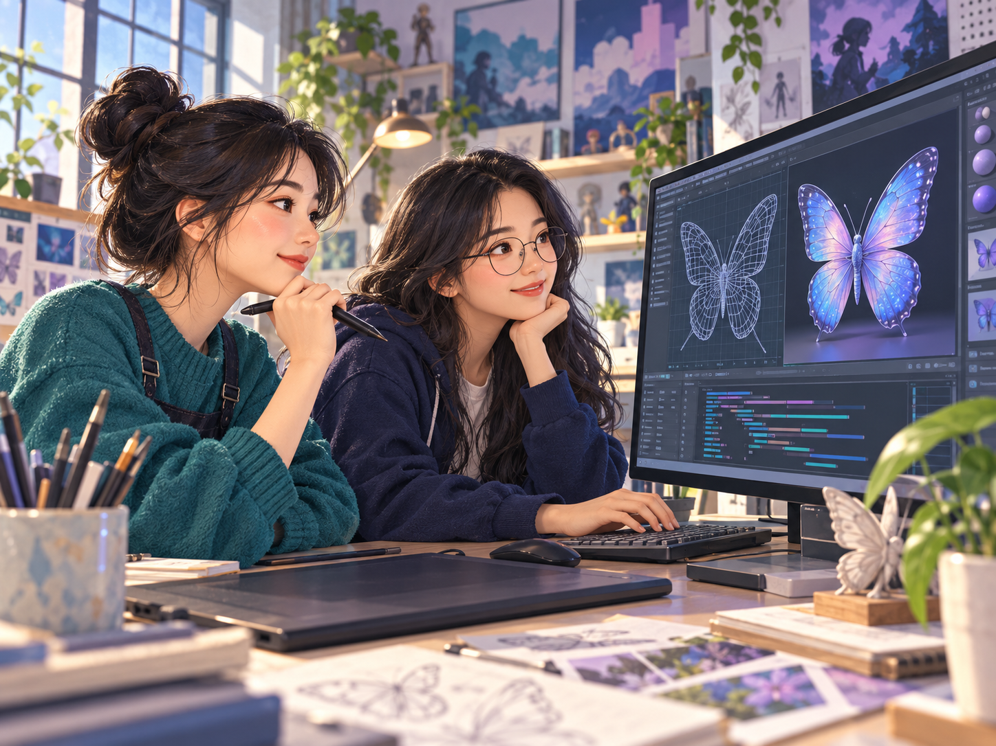
한 가지 경험을 만드는 여러 직업
기획자: 누구의 어떤 문제를 풀까?
디자이너: 무엇이 보이고 어떻게 쓸까?
개발자: 어떻게 움직이고 반응할까?
연구자: 어떻게 더 정확하게 만들까?
직업 이름과 업무 범위는 회사·프로젝트마다 달라요
35–37분 17 / 30
Notes:
[수업 시간] 35–37분, 권장 2분
[강사용 멘트]
여러분이 방금 본 하나의 화면 뒤에는 여러 역할이 있습니다. 기획자는 누구의 어떤 문제를 풀지 정합니다. 디자이너는 무엇을 보여 줄지, 사람이 어떻게 사용할지 설계합니다. 개발자는 물체가 움직이고 반응하도록 기능을 구현합니다. 연구자는 빛이나 인식 기술을 더 정확하게 만드는 방법을 탐구합니다. 프로젝트에 따라 한 사람이 여러 역할을 맡을 수도 있고, 더 세분된 전문가가 함께할 수도 있습니다. 어떤 역할이 더 중요한지 순위를 매기기보다는, 서로 다른 일이 어떻게 연결되는지 보세요. 성별이 아니라 관심과 경험을 바탕으로 역할을 탐색할 수 있습니다.
[학생 질문]
이 역할 중 지금 가장 궁금한 것은 무엇인가요?
[예상 답변·피드백]
학생이 자유롭게 선택한다. 이유를 짧게 듣는다.
[다음 장 연결 멘트]
먼저 모양과 사용 경험을 만드는 직업을 살펴보겠습니다.
[진행 방법·설명 보충·출처]
35~37분. 실제 프로젝트에는 역할이 섞이거나 한 사람이 여러 일을 하는 경우가 있다. UX 디자이너, 3D 아티스트, 소프트웨어 개발자, 광학 연구원 등의 이름으로 채용하기도 한다. 홀로그램 연구와 반사 전시 제작, 스마트폰 AR 개발은 필요한 기술이 서로 다르다. 코딩뿐 아니라 관찰, 미술, 글쓰기, 실험, 대화 능력도 역할에 따라 중요하다. 성별에 따라 역할을 나누지 않고 각자의 흥미와 경험을 선택하게 한다. 삽화는 가상의 협업 장면이다.

Slide 18
3D 아티스트와 UX 디자이너
3D 아티스트
UX 디자이너
물체의 모양·색·움직임을 만들어요
예: AR 속 나비를 모델링
사람이 편하게 쓰는 방법을 설계해요
예: 배치 안내와 조작 방법
연습: 주변 물건을 여러 방향에서 그리기 / 사용 설명 바꾸기
37–39분 18 / 30
Notes:
[수업 시간] 37–39분, 권장 2분
[강사용 멘트]
3D 아티스트는 디지털 물체의 모양과 색, 움직임을 만듭니다. AR 속 나비를 만들려면 날개의 모양뿐 아니라 여러 방향에서 보이는 모습도 생각해야 합니다. UX 디자이너는 사용자의 경험을 설계합니다. 물체를 어디에 놓아야 하는지 쉽게 안내하고, 조작하다가 헷갈리는 부분을 찾는 일이 여기에 포함됩니다. UX는 예쁜 화면만 만드는 일을 뜻하지 않습니다. 사람이 실제로 쓰며 느끼는 불편을 줄이는 것이 중요합니다. 지금 해볼 수 있는 연습으로는 물건을 앞과 옆에서 그려 보기, 이해하기 어려운 설명을 더 쉽게 바꾸어 쓰기가 있습니다.
[학생 질문]
앱의 안내가 너무 어려워 물체를 놓지 못한다면 어느 역할이 개선에 참여할까요?
[예상 답변·피드백]
UX 디자이너가 사용 방법을 개선하고, 개발자 등 다른 역할과 협업할 수 있다.
[다음 장 연결 멘트]
다음은 기능과 콘텐츠를 만드는 직업입니다.
[진행 방법·설명 보충·출처]
37~39분. 3D 모델은 여러 시점에서 보이는 형태를 가진 디지털 물체다. 미술 실력뿐 아니라 크기, 비례, 관찰, 공간 이해가 도움이 된다. UX는 User Experience, 사용자가 겪는 경험이다. 사람이 버튼을 찾지 못하거나 안내를 이해하지 못하는 문제를 관찰하고 개선한다. 예쁜 화면 만들기와 편리한 경험 만들기는 관련이 있지만 같은 일은 아니다. 직업 체험 예시: 교실 의자를 앞·옆에서 그려보기, 이해하기 어려운 설명 문장을 다시 써보기.

Slide 19
AR 개발자와 콘텐츠 기획자
AR 개발자
콘텐츠 기획자
인식·배치·조작 기능을 구현해요
오류를 찾아 고치고 시험해요
사용 목적과 이야기 흐름을 정해요
대상에 맞는 내용을 구성해요
연습: 조건에 따라 반응하는 이야기 / 문제 관찰 기록
39–41분 19 / 30
Notes:
[수업 시간] 39–41분, 권장 2분
[강사용 멘트]
AR 개발자는 현실을 인식하고 물체를 배치하거나 조작하는 기능을 구현합니다. 잘 작동하지 않으면 원인을 찾고 고친 뒤 다시 시험합니다. 처음부터 한 번에 성공하기보다는 오류를 해결하는 과정이 자주 있습니다. 콘텐츠 기획자는 어떤 사용자에게 어떤 경험을 줄지, 이야기가 어떤 순서로 이어질지 정합니다. 예를 들어 처음 방문한 학생을 위한 안내라면 어떤 장소 설명이 필요한지 생각해야 합니다. 개발에 관심이 있다면 조건에 따라 반응하는 블록 코딩을 해볼 수 있습니다. 기획에 관심이 있다면 주변 사람의 불편을 구체적인 문장으로 기록해 보는 것이 좋습니다.
[학생 질문]
사용자의 불편을 정리한 기획안과 기능 구현은 어떻게 연결될까요?
[예상 답변·피드백]
기획안이 목적과 필요한 경험을 정하면 개발자가 이를 기능으로 구현하고 함께 시험한다.
[다음 장 연결 멘트]
빛과 설치 공간을 다루는 직업도 알아보겠습니다.
[진행 방법·설명 보충·출처]
39~41분. 개발자는 3D 물체가 현실 공간에 맞게 보이고 사용자 입력에 반응하도록 기능을 구현한다. 디버깅은 오류의 원인을 찾아 수정하는 일이다. 기획자는 대상 사용자와 목적을 정의하고 필요 기능과 콘텐츠 흐름을 정리한다. 초보자는 블록 코딩에서 “누르면 나타나기” 같은 조건을 만들고, 학교에서 불편한 상황을 적어 보는 것으로 시작할 수 있다. 도구나 직업 하나를 지금 바로 확정할 필요는 없다.

Slide 20
광학 연구자와 전시 제작자
광학·디스플레이 연구자
전시·공연 제작자
빛을 이용하는 장치와 재료를 연구해요
측정하며 선명도와 성능을 개선해요
공간에 맞게 영상과 장치를 구성해요
관객의 시야와 현장 조건을 시험해요
연습: 빛의 반사를 관찰하고, 조건과 결과를 기록하기
41–43분 20 / 30
Notes:
[수업 시간] 41–43분, 권장 2분
[강사용 멘트]
광학·디스플레이 연구자는 빛을 이용하는 장치와 재료를 연구합니다. 빛이 어떤 조건에서 어떻게 변하는지 측정하고, 더 선명하거나 정확하게 만드는 방법을 찾습니다. 홀로그래피를 연구하는 일도 관련 분야의 한 예입니다. 전시·공연 제작자는 관객이 어느 위치에서 볼지, 영상과 장치를 공간에 어떻게 놓을지 생각합니다. 같은 영상도 조명이나 설치 위치에 따라 다르게 보일 수 있기 때문입니다. 학교 과학의 빛, 수학의 도형과 좌표, 정보의 문제 해결이 이런 일과 연결될 수 있습니다. 결과를 잘 관찰하고 조건을 기록하는 습관부터 시작해 보세요.
[학생 질문]
반사 전시가 잘 안 보일 때 어떤 조건을 기록해 두면 좋을까요?
[예상 답변·피드백]
조명, 화면 밝기, 설치 각도, 관객 위치 등이 도움이 된다.
[다음 장 연결 멘트]
사람의 경험을 질문하며 연구해 온 여성 연구자 사례를 보겠습니다.
[진행 방법·설명 보충·출처]
41~43분. 광학은 빛의 성질과 활용을 연구하는 분야다. 홀로그래피 연구에서는 파동, 재료, 광학 장치와 계산 등이 관련된다. 반사형 전시 제작은 영상 제작, 설치 각도, 조명, 관객 위치 등 다른 업무와도 연결된다. 학교 과학의 빛, 수학의 도형과 좌표, 정보의 문제 해결이 기초가 될 수 있다. 실험할 때 한 조건을 바꾸고 결과를 비교하는 습관을 강조한다. 레이저 사용을 학생에게 권하지 않는다.

Slide 21
여성 연구자의 질문
사람이 디지털 정보를
더 자연스럽게 쓰려면?
패티 마에스(Pattie Maes)
MIT 미디어랩에서 사람과 컴퓨터의 상호작용을 연구
SixthSense 공동 연구: 현실에 디지털 정보를 연결
생각거리: 내가 더 편하게 바꾸고 싶은 경험은?
43–45분 21 / 30
Notes:
[수업 시간] 43–45분, 권장 2분
[강사용 멘트]
패티 마에스는 MIT 미디어랩에서 사람과 컴퓨터가 어떻게 상호작용하는지 연구하는 여성 연구자입니다. SixthSense라는 공동 연구에서는 현실 환경에 디지털 정보를 더하고 손동작으로 다루는 인터페이스를 탐색했습니다. 이 연구에는 여러 사람이 함께 참여했습니다. 여기에서 주목할 점은 기술 이름보다 질문입니다. 사람은 정보를 어떻게 더 자연스럽게 사용할 수 있을까요? 이 사례는 스마트폰 AR과 똑같은 장치를 만들었다는 뜻도, 홀로그램을 발명했다는 뜻도 아닙니다. 생활 속 경험에 관한 질문이 기술 연구와 연결될 수 있다는 점을 생각해 봅시다.
[학생 질문]
여러분이 더 편하게 바꾸고 싶은 디지털 경험은 무엇인가요?
[예상 답변·피드백]
알림, 안내, 정보 찾기 등 어떤 경험도 가능하다. 이유를 한 가지 말하도록 돕는다.
[다음 장 연결 멘트]
이제 여러분의 관심을 직업의 활동과 연결해 보겠습니다.
[진행 방법·설명 보충·출처]
43~45분. 여성 연구자 패티 마에스의 사례를 소개한다. MIT 공식 소개는 인간과 컴퓨터의 상호작용 및 AI 연구를 설명한다. SixthSense는 프라나브 미스트리, 패티 마에스, 리얀 창 등이 함께 발표한 착용형 제스처 인터페이스 연구다. 현실 환경에 디지털 정보를 더하고 손동작으로 상호작용하는 아이디어를 탐색했다. 이는 스마트폰 AR과 구조가 같은 제품이 아니며, 홀로그램 발명 사례도 아니다. 기술을 연구하는 출발점으로 사람의 경험에 관한 질문을 소개하기 위한 사례이다. 개인의 성공을 성별 특성으로 설명하지 않는다. 출처: https://www.media.mit.edu/people/pattie/overview/ ; https://www.media.mit.edu/publications/sixthsense-a-wearable-gestural-interface/

Slide 22
내 관심과 직업 연결하기
그림·공간
3D 아티스트, 공간 디자이너
이야기·설명
콘텐츠 기획자, 교육 콘텐츠 제작자
논리·문제 해결
AR 개발자
관찰·실험
광학 연구자, 사용자 경험 연구자
관심은 여러 개여도 좋아요. 오늘은 하나를 골라 봐요
45–46분 22 / 30
Notes:
[수업 시간] 45–46분, 권장 1분
[강사용 멘트]
그림과 공간을 좋아한다면 3D 아티스트나 공간 디자이너의 일을 살펴볼 수 있습니다. 이야기와 설명에 관심이 있다면 콘텐츠 기획, 논리와 문제 해결에 관심이 있다면 개발, 관찰과 실험에 관심이 있다면 연구 활동을 탐색할 수 있습니다. 이 표는 적성 검사 결과가 아닙니다. 하나를 좋아한다고 특정 직업만 선택해야 하는 것도 아닙니다. 여러 관심을 함께 가진 사람도 많습니다. 지금 가장 해보고 싶은 활동을 하나 골라 주세요. 잘하는 것과 해보고 싶은 것이 달라도 괜찮습니다.
[학생 질문]
잘해서가 아니라 궁금해서 해보고 싶은 역할은 무엇인가요?
[예상 답변·피드백]
여러 역할을 고르거나 아직 모르겠다고 말해도 된다.
[다음 장 연결 멘트]
그 관심을 작은 서비스 아이디어에 적용해 보겠습니다.
[진행 방법·설명 보충·출처]
45~46분. 진단이나 적성 검사로 사용하지 않는다. 현재 흥미를 직업의 일부 활동과 연결하는 탐색 예시다. 학생에게 한 가지를 고르게 하되 두 가지 이상 선택해도 된다. “잘하는 것”과 “해보고 싶은 것”을 구별해 말해보게 한다. 그림을 좋아하면 반드시 디자이너가 되어야 한다는 식으로 단정하지 않는다.

Slide 23
4분 진로 탐색 활동
우리 학교에 필요한
AR 서비스 한 가지
1분 누가, 어떤 상황에서 불편한가요?
1분 현실에 어떤 정보를 더할까요?
1분 내가 맡고 싶은 역할은 무엇인가요?
1분 짝에게 30초씩 설명해요
예: 새 학생에게 교실 위치를 알려 주는 AR 안내
46–50분 23 / 30
Notes:
[수업 시간] 46–50분, 권장 4분
[강사용 멘트]
지금부터 4분 동안 우리 학교에 필요한 AR 서비스 하나를 구상해 봅시다. 첫 1분은 누가 어떤 상황에서 불편한지 쓰는 시간입니다. 둘째 1분은 현실의 어느 대상이나 장소에 어떤 정보를 더할지 적어 보세요. 셋째 1분은 내가 맡고 싶은 역할과 이유를 정합니다. 마지막 1분에는 짝에게 30초씩 설명합니다. 예를 들면 새로 온 학생에게 교실 위치를 알려 주는 아이디어가 있겠죠. 꼭 길 안내일 필요는 없습니다. 도서관, 전시, 과학 학습 등 주변의 상황을 관찰해 보세요. 오늘은 실제 앱을 만드는 시간이 아니라 목적과 역할을 생각하는 시간입니다.
[학생 질문]
이 서비스는 누구를 도와주고, 현실의 어디에 정보를 더하나요?
[예상 답변·피드백]
사용자, 상황, 정보 위치가 구체적이면 다양한 답을 인정한다.
[다음 장 연결 멘트]
새로운 경험을 만들 때는 안전과 다른 사람에 대한 배려도 필요합니다.
[진행 방법·설명 보충·출처]
46~50분. 필기도구만 사용하며 앱 설치나 제작은 하지 않는다. 타이머로 각 1분을 안내한다. 첫 단계는 구체적인 사용자와 상황이다. 둘째 단계는 현실의 어느 대상 또는 공간에 어떤 정보를 추가할지 정한다. 셋째 단계는 직업 역할을 고르고 그 이유를 적는다. 마지막 단계에서 서로 설명한다. 교실 길 안내는 설계 아이디어 예시이며 구현에는 정확한 위치 인식과 주변 안전을 검증해야 한다. 완성 문장 예시: “새 학생이 길을 찾도록 복도 화면에 교실 안내를 더하고 싶어요. 저는 이해하기 쉬운 안내를 만드는 UX 디자이너 역할을 맡고 싶어요.” 정답은 하나가 아니다.

Slide 24
안전하고 배려하는 기술 사용
주변 확인
이동 중에는 화면을 내려놓아요
촬영 동의
다른 사람의 얼굴·목소리를 함부로 쓰지 않아요
정보 확인
앱 권한과 출처를 교사와 확인해요
쉬어 가기
불편하거나 어지러우면 사용을 멈춰요
반사 장치의 모서리와 강한 빛도 조심해요
50–52분 24 / 30
Notes:
[수업 시간] 50–52분, 권장 2분
[강사용 멘트]
기술을 사용할 때는 화면보다 주변 상황을 먼저 확인해야 합니다. 화면을 보며 이동하면 사람이나 물건에 부딪힐 수 있으니 이동 중에는 내려놓습니다. 카메라를 사용하는 경험에서는 다른 사람의 얼굴이나 목소리를 함부로 촬영하거나 공유하지 않습니다. 새로운 앱은 권한과 출처를 교사와 확인하고, 수업에서 허용한 장비를 사용합니다. 불편하거나 어지러우면 사용을 멈추고 알려 주세요. 반사 장치의 날카로운 모서리나 강한 빛도 주의해야 합니다. 사람에게 도움이 되는 기술을 만들려면 내용뿐 아니라 사용하는 상황도 생각해야 합니다.
[학생 질문]
AR 화면이 길을 가리켜도 앞에 장애물이 있다면 무엇을 먼저 따라야 할까요?
[예상 답변·피드백]
실제 주변 상황과 안전을 먼저 확인해야 한다.
[다음 장 연결 멘트]
마지막 퀴즈로 오늘 배운 내용을 정리하겠습니다.
[진행 방법·설명 보충·출처]
50~52분. 일반적인 교실 운영 수칙을 안내한다. 이는 의료 조언이 아닌 장비 사용 시 기본 행동 지침이다. 학생이 앱을 설치하거나 계정을 만들 필요는 없는 이론 수업이다. 향후 체험에서 학교가 허용한 장비와 앱만 사용하고, 타인 촬영과 공유는 동의를 먼저 확인한다. 개인정보가 보이는 실제 학생 자료 대신 모형 자료를 사용한다. 어지러움이나 눈의 불편이 생기면 사용을 중단하고 교사에게 알린다. AR 안내보다 실제 주변 상황을 우선 확인한다.

Slide 25
마무리 퀴즈
1
피라미드 체험 장치가 사용하는 빛의 현상은?
2
현실에 디지털 정보를 더하는 기술의 이름은?
3
스마트폰 AR에 항상 특수 안경이 필요하다. O / X
4
AR 팀에서 해보고 싶은 역할과 그 이유는?
먼저 혼자 답하고, 짝과 이유를 비교해요
52–55분 25 / 30
Notes:
[수업 시간] 52–55분, 권장 3분
[강사용 멘트]
네 문제를 보겠습니다. 첫째, 피라미드 체험 장치에서 영상을 떠 보이게 하는 빛의 현상은 무엇인가요? 둘째, 현실에 디지털 정보를 더하는 기술의 이름은 무엇인가요? 셋째, 스마트폰 AR에는 항상 특수 안경이 필요할까요? 마지막 문제는 여러분의 답이 다를 수 있습니다. AR 팀에서 맡아 보고 싶은 역할과 이유를 적어 주세요. 먼저 1분 동안 혼자 답하고, 다음 1분은 짝과 이유를 비교합니다. 그다음 몇 사람의 설명을 들어 보겠습니다. 단어만 기억하는 것보다 왜 그런지 말할 수 있는지 확인해 봅시다.
[학생 질문]
1~3번의 답과 이유를 설명할 수 있나요?
[예상 답변·피드백]
1번 반사, 2번 증강현실 또는 AR, 3번 X. 4번은 역할과 이유를 연결한 다양한 응답.
[다음 장 연결 멘트]
함께 답을 확인하고 헷갈리기 쉬운 점을 다시 짚겠습니다.
[진행 방법·설명 보충·출처]
52~55분. 1분 개인 응답, 1분 짝 확인, 1분 공유. 1번 반사, 2번 증강현실 또는 AR, 3번 X가 핵심 정답이다. 4번은 개방형이며 역할과 이유의 연결을 확인한다. 평가 기준: 개념 단어만 말하기보다 한 문장으로 설명할 수 있는지 본다. 3번에서 스마트폰의 카메라 영상 위에 표시할 수 있으므로 항상 안경이 필요하지 않다고 이유를 붙여 준다. 다음 슬라이드에서 정답을 정리한다.

Slide 26
퀴즈 해설
1 반사
화면의 빛이 투명한 면에서 반사돼요
2 증강현실
현실에 디지털 정보를 겹쳐 보여 줘요
3 X
스마트폰·태블릿으로도 경험할 수 있어요
4 다양한 답
역할과 내가 좋아하는 활동을 연결하면 좋아요
홀로그래피의 핵심은 간섭 무늬를 이용한 빛의 재현이에요
55–57분 26 / 30
Notes:
[수업 시간] 55–57분, 권장 2분
[강사용 멘트]
첫째 정답은 반사입니다. 이 질문은 체험용 피라미드에 관한 것이었습니다. 앞에서 배운 광학 홀로그래피의 핵심은 간섭 무늬를 이용해 빛을 기록하고 재현하는 것입니다. 두 원리를 섞어 외우지 않도록 합시다. 둘째 정답은 증강현실, AR입니다. 현실에 디지털 정보를 겹쳐 보여 줍니다. 셋째는 X입니다. 스마트폰이나 태블릿 화면으로도 AR을 경험할 수 있어 항상 특수 안경이 필요하지는 않습니다. 넷째는 하나의 정답이 없습니다. 내가 좋아하거나 궁금한 활동을 역할과 연결했다면 좋은 탐색입니다. 여러분의 관심은 앞으로 새로운 경험을 통해 달라질 수도 있습니다.
[학생 질문]
반사 피라미드와 광학 홀로그래피의 차이를 한 문장으로 말해 볼까요?
[예상 답변·피드백]
피라미드는 화면 빛의 반사를 이용하고, 광학 홀로그래피는 간섭 무늬를 기록해 빛을 재현한다.
[다음 장 연결 멘트]
오늘의 관심을 다음 주에 할 수 있는 행동으로 바꾸어 보겠습니다.
[진행 방법·설명 보충·출처]
55~57분. 1번은 체험용 피라미드에 관한 질문이라는 점을 강조한다. 엄밀한 광학 홀로그램의 원리를 반사라고 외우지 않도록 마지막 문장을 읽는다. 4번 예시: “사람의 불편을 듣는 것이 좋아 UX 디자이너 역할이 궁금하다”, “왜 안 되는지 찾는 것이 좋아 개발을 해보고 싶다.” 학생의 답변을 직업 선택의 최종 결론으로 다루지 않는다. 출처: https://www.nobelprize.org/uploads/2018/06/gabor-lecture.pdf ; https://www.hsm.ox.ac.uk/files/peppersghosthowitworkssmallfilepdf ; https://developers.google.com/ar/develop/fundamentals

Slide 27
오늘의 진로 메모
다음 주에 해볼 작은 도전
오늘 이해한 원리 한 가지
더 알아보고 싶은 직업 한 가지
직접 해볼 행동 한 가지
예: 주변 물건을 세 방향에서 그려 보기
57–59분 27 / 30
Notes:
[수업 시간] 57–59분, 권장 2분
[강사용 멘트]
마지막으로 진로 메모를 남겨 봅시다. 오늘 이해한 원리 한 가지, 더 알아보고 싶은 직업 한 가지, 직접 해볼 작은 행동 한 가지를 적습니다. 행동은 구체적이고 부담이 적으면 좋습니다. 예를 들어 주변 물건을 여러 방향에서 그려 보기, 가족이 이해하기 어려워하는 앱 설명을 바꾸어 써보기, 수업에서 배운 블록 코딩으로 누르면 나타나는 반응 만들기 등이 있습니다. 비싼 도구를 사거나 지금 직업을 결정할 필요는 없습니다. 무엇을 실제로 해보면 내 관심을 더 알 수 있을지 생각해 주세요.
[학생 질문]
다음 주에 언제, 무엇을 해볼 수 있을까요?
[예상 답변·피드백]
작고 구체적인 행동을 정하도록 돕는다. 유료 구매나 가입을 요구하지 않는다.
[다음 장 연결 멘트]
여러분이 만들고 싶은 경험을 떠올리며 수업을 마치겠습니다.
[진행 방법·설명 보충·출처]
57~59분. 1분 기록, 1분 자원자 공유. 관심 직업에 맞는 작고 구체적인 행동을 고른다. 관찰 기록, 간단한 스케치, 설명문 바꾸기, 블록 코딩으로 반응 만들기 등의 예시를 제안할 수 있다. 유료 프로그램 구매나 개인 계정 가입은 요구하지 않는다. 평가는 원리 이해와 탐색의 구체성에 초점을 둔다. 메모를 제출받으면 다음 체험 수업의 역할 선택에 참고할 수 있다.

Slide 28
나는 어떤 경험을
만들고 싶나요?
기술의 출발점은 관찰과 질문
59–60분 28 / 30
Notes:
[수업 시간] 59–60분, 권장 1분
[강사용 멘트]
오늘은 빛을 기록하고 재현하는 홀로그래피, 반사 착시를 이용하는 피라미드 장치, 현실에 정보를 더하는 증강현실을 구별했습니다. 그리고 그런 경험 뒤에 기획, 디자인, 개발, 연구 등 여러 역할이 있다는 것도 알아보았습니다. 여러분은 어떤 경험을 만들어 보고 싶나요? 그 질문에 지금 완성된 답이 없어도 괜찮습니다. 생활 속에서 불편하거나 궁금한 장면을 관찰하고, 작은 행동을 하나 해보면 다음 질문을 찾을 수 있습니다. 오늘 적은 진로 메모를 다음 탐색의 출발점으로 사용해 보세요. 함께 생각해 주어서 고맙습니다.
[학생 질문]
오늘 가장 기억에 남는 단어 한 가지를 말해 볼까요?
[예상 답변·피드백]
홀로그램, 간섭, 반사, AR, 직업 이름 등 자유롭게 응답한다.
[다음 장 연결 멘트]
수업 종료. 후속 제작 체험이 있다면 실제 장비와 안전 안내를 별도 시간에 진행한다.
[진행 방법·설명 보충·출처]
59~60분. 오늘의 두 가지 기술을 짧게 복습한다. 광학 홀로그래피는 빛을 기록하고 재현하며, 반사 피라미드는 반사 착시 장치다. AR은 현실에 정보를 더한다. 학생 각자가 찾은 관심과 역할을 이어서 탐색하도록 마무리한다. 직업을 오늘 확정하는 것이 아니라 실제로 시도할 다음 행동을 정한 것이 수업의 성과이다.

Slide 29
교사용 수업 준비
대상·준비
중학생 여학생 / 화면·PPT·필기도구·타이머
운영
1~28장 60분 / 29~30장은 교사용 참고
참여
손들기 퀴즈·짝 대화·4분 진로 구상
발표자 노트
각 장의 시간·설명 포인트·정답·출처 수록
실습 없이 진행 가능하며, 제작 체험은 후속 수업으로 분리해요
교사용 참고 29 / 30
Notes:
교사용 참고. 시작 전 화면 비율 16:9와 한글 글꼴을 확인한다. 발표자 보기에서 노트를 사용한다. 4분 활동을 위한 종이나 공책을 준비한다. 학생 수가 많으면 자원자 1~2명만 공유하여 시간을 지킨다. 경험이 없는 학생도 상상으로 참여할 수 있게 한다. 관심 직업은 성별과 관계없이 탐색한다. 장비 시연을 추가하려면 별도 시간을 배정하고 앱 호환성, 학교 정책, 개인정보, 안전을 먼저 확인한다.

Slide 30
교사용 참고 자료
홀로그래피
Dennis Gabor, Nobel Lecture (1971)
반사 착시
Oxford History of Science Museum, Pepper’s Ghost
증강현실
Google ARCore, Fundamental concepts
교육·진로 사례
Apple K–12 Education / MIT Media Lab, Pattie Maes
구체적인 자료 주소와 그림 출처는 발표자 노트에서 확인해요
교사용 참고 30 / 30
Notes:
확인일: 2026-10-06. 이 수업의 과학 개념과 사례를 확인한 1차 자료 목록.
홀로그래피: https://www.nobelprize.org/uploads/2018/06/gabor-lecture.pdf
반사 착시: https://www.hsm.ox.ac.uk/files/peppersghosthowitworkssmallfilepdf
AR 원리와 그림: https://developers.google.com/ar/develop/fundamentals
Google 그림 라이선스: https://creativecommons.org/licenses/by/4.0/
교육 활용: https://www.apple.com/education/k12/
여성 연구자: https://www.media.mit.edu/people/pattie/overview/
공동 연구: https://www.media.mit.edu/publications/sixthsense-a-wearable-gestural-interface/
표지·AR 개념·협업 삽화: 내장 이미지 생성 도구로 만든 수업용 개념 삽화, 실제 사례 사진이 아님. 삽화 프롬프트는 빌드 기록에 보관. 직업 업무 설명, 활동 예시와 교실 운영 구성은 본 수업용으로 작성.

